Slide 1
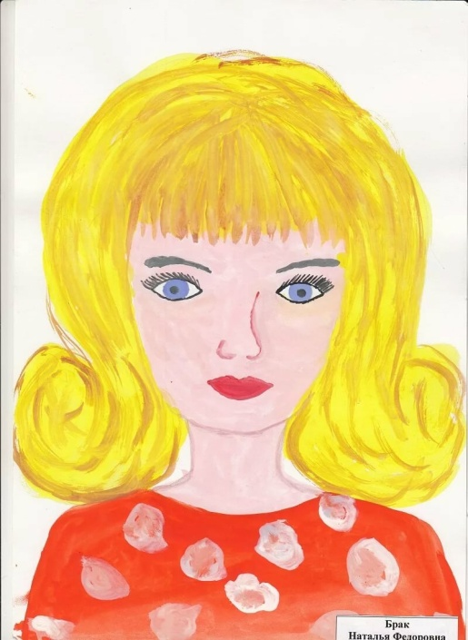
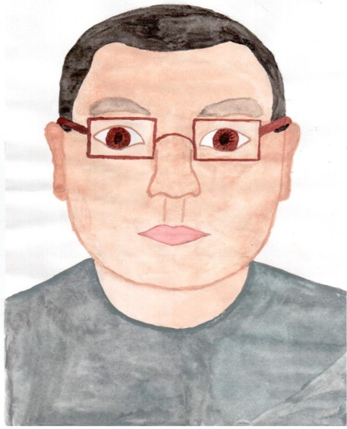
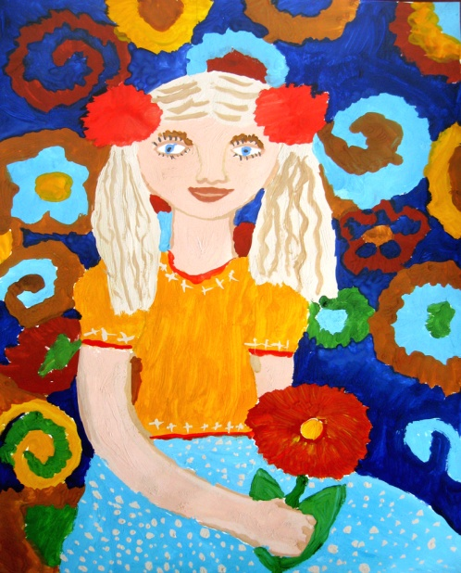
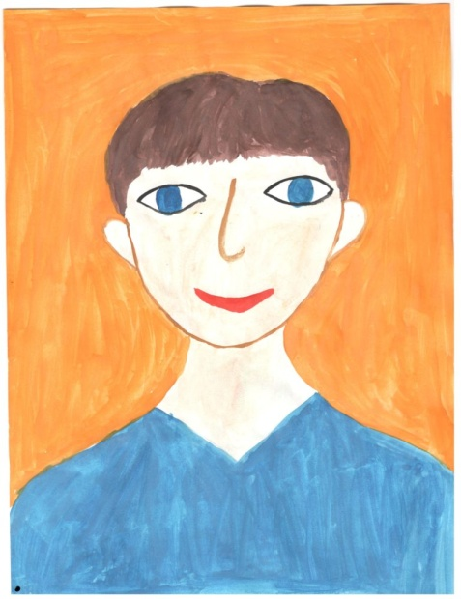
Портреты

Slide 2
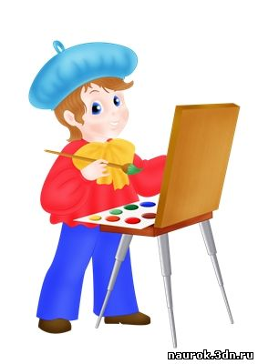
Здравствуйте ребята! Сегодня я предлагаю вам нарисовать портрет брата или сестры, мамы и папы.
Приготовиться к рисованию портрета человека очень просто: для этого понадобятся только карандаши (простой и цветные), краски, лист бумаги и ластик.
Вам только необходимо лишь следовать всем указаниям, поэтапно воспроизводя на бумаге отдельные детали рисунка. Итак, берем в руки простой карандаш и приступаем!

Slide 3
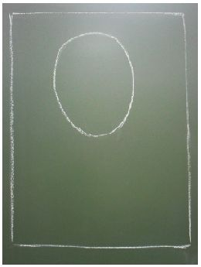
Портрет мальчика
Шаг 1. Намечаем и рисуем овал в верхней части листа.

Slide 4
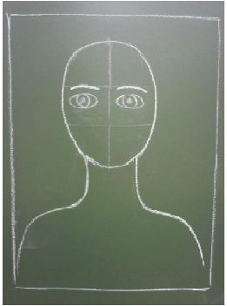
Шаг 2. Рисуем шею. Рисуем плечи «горочками». Рисуем разметку лица:
горизонтально делим лицо пополам, а вертикально на три примерно равные части. На верхней линии рисуем брови.
Рисуем овалы глаз, кружок радужки и зрачок.

Slide 5
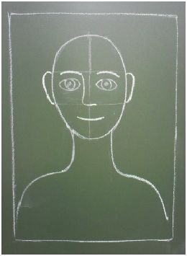
Шаг 3. Рисуем прическу и одежду. Ребята, подумайте как правильно нарисовать направление роста волос.

Slide 6
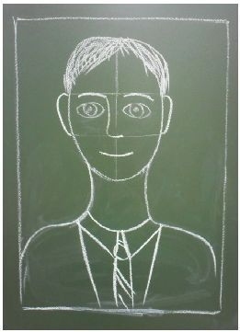
Шаг 4. Выберете во что одеть портретируемого.
Подумайте как правильно нарисовать линию воротника одежды.

Slide 7
Начинаем рисунок девочки.
1. Обозначаем голову, прическу, черты лица.
2. Переходим к оформлению
одежды.
3. Добавляем руки и ноги.
Более детально
прорисовываем одежду.

Slide 8
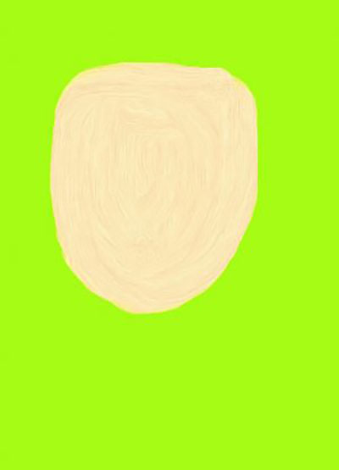
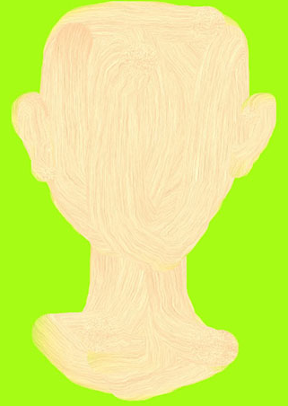
Рисуем портрет мамы (красками).
Белой краской нарисуйте
овал маминого лица.
Изобразите шею и уши.

Slide 9
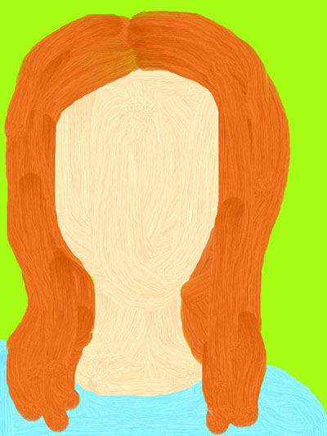
Теперь займитесь маминой прической, используя краски цвета,
напоминающего оттенок маминых волос. Волосы бывают короткие или
длинные, прямые или кудрявые, волнистые, с челкой или нет.
Добавьте портрету яркости, одев маму в платье или блузку.

Slide 10
Смешав коричневую и белую краски и получив бежевый оттенок, нарисуйте маме контуры бровей и носа.

Slide 11
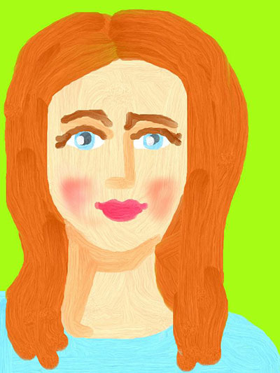
Нарисуйте маме глаза, губы, румянец на щеках.
Замечательный мамин портрет готов!

Slide 12
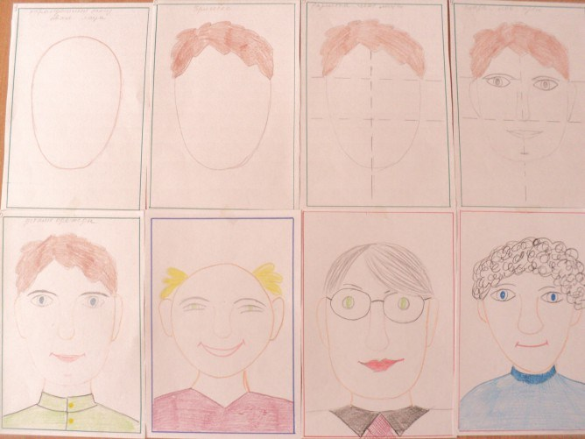
Портрет папы.

